Slide 1
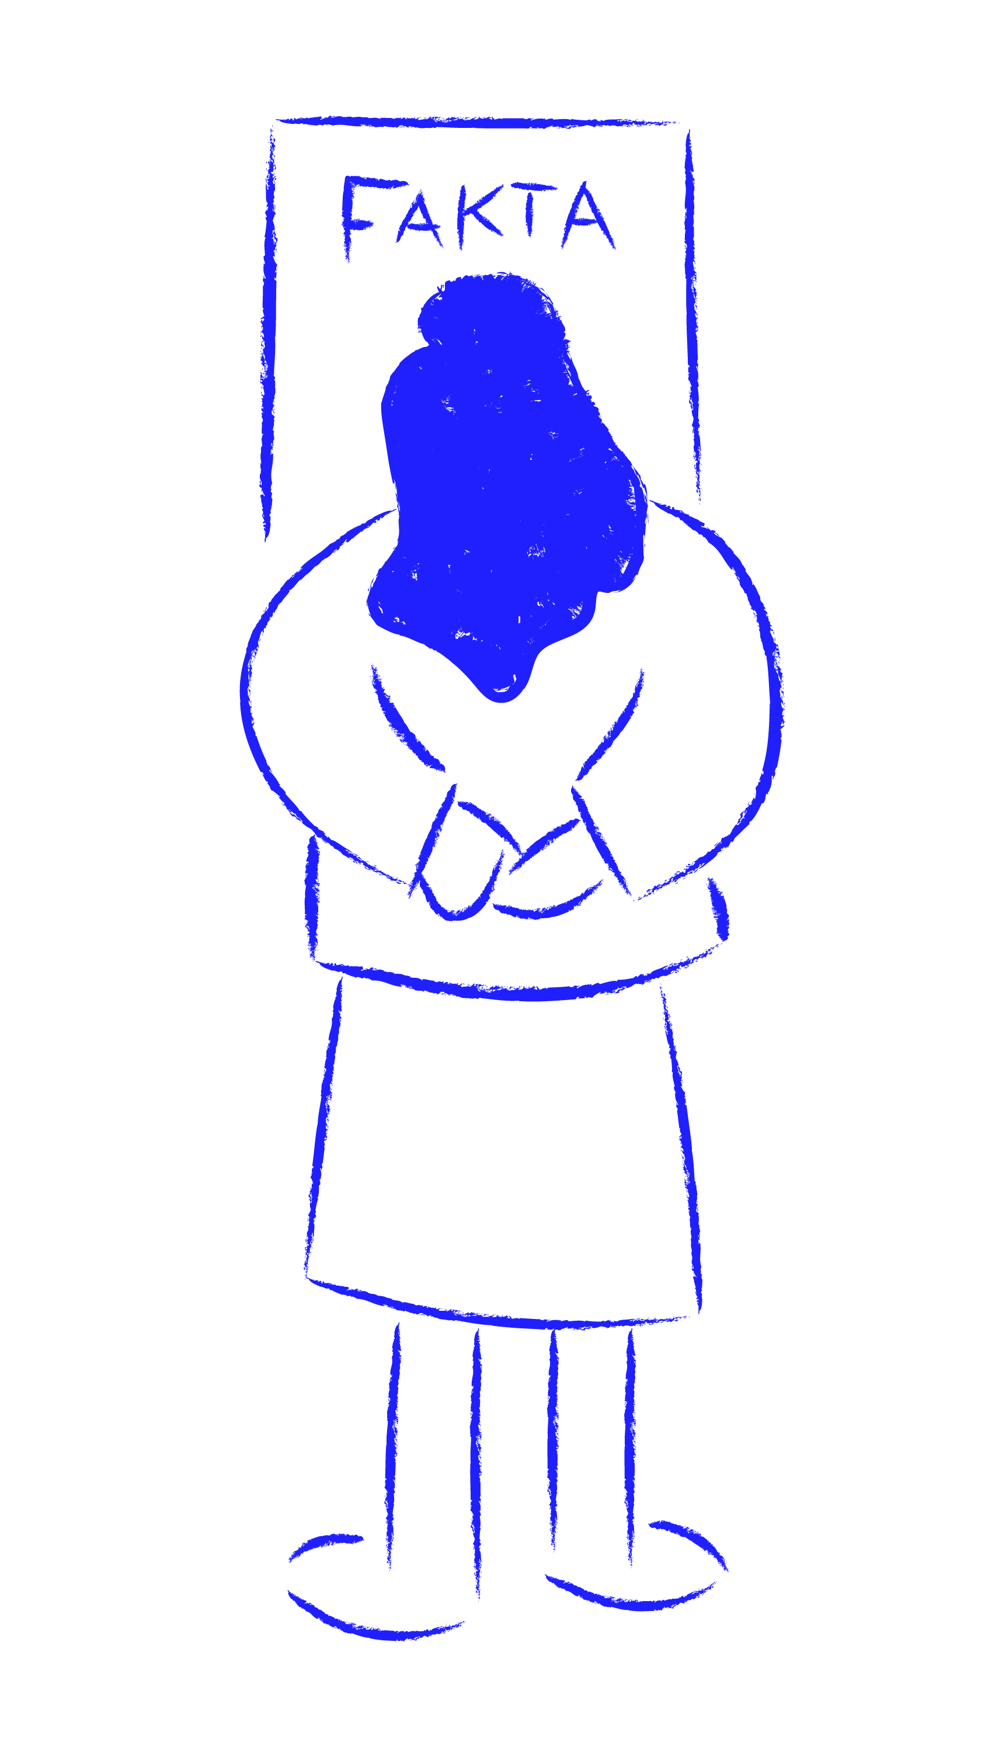

Værd at vide om natarbejde og helbredskontrol
Mens landet sover, er der hver nat medarbejdere, der løser en række vigtige opgaver i regioner og kommuner.
Selvom natarbejde er afgørende, kan det være forbundet med øget risiko for en række gener
og sygdomme.
Derfor har KL, Danske Regioner og Forhandlingsfællesskabet lavet et samlet overblik over gældende regler, særlige helbredsrisici
og praktiske råd, der kan bidrage til et trygt og sundt arbejdsmiljø og arbejdsliv ved natarbejde.

Slide 2


Hvad er natarbejde?
En natarbejder er en lønmodtager, der arbejder mindst 3 timer om natten dagligt eller har haft mindst 300 timers natarbejde inden for 12 måneder
En natperiode er mindst 7 timer, typisk mellem kl. 00.00 og 05.00. På det offentlige område er natperioden aftalt fra kl. 22.00 til 05.00, men
kan variere lokalt

Slide 3
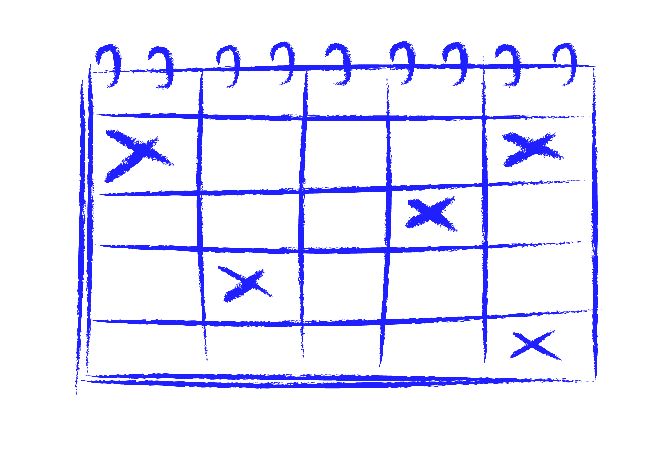
Regulering af natarbejde
Natarbejde kan være nødvendigt i mange brancher, men det kan påvirke medarbejdernes søvn, helbred og trivsel. Derfor er der fastsat regler og rammer, der skal sikre, at natarbejdet udføres på en måde, der beskytter natarbejderens sundhed
Arbejdsmiljø
Regulering via Arbejdsmiljøloven, lokale aftaler og overenskomster; arbejdsgiver skal forebygge sundhedsrisici
Årlig drøftelse
MED-udvalget vurderer lokale initiativer for at reducere sundhedsrisici; supplerer lovgivningen og overens-komstaftaler
Helbredskontrol
Der er krav om helbredskontrol: Natarbejdere skal have tilbud om en helbredskontrol, inden de starter på arbejdet og mindst hvert tredje år
Notes:
1. Natarbejderes arbejdsmiljø reguleres af Arbejdsmiljøloven, lokale aftaler og branchespecifikke overenskomster. Arbejdsmiljøloven stiller krav om, at arbejdsgivere skal forebygge de sundhedsrisici, der kan være i forbindelse med natarbejde.
2. Der er krav om helbredskontrol: Natarbejdere skal have tilbud om en helbredskontrol, inden de starter på arbejdet og mindst hvert tredje år.
3. Som led i den årlige arbejdsmiljødrøftelse drøftes det lokalt, i det relevante MED-udvalg, hvilke initiativer der kan tages for at imødegå de sundhedsrisici, natarbejde kan medføre. Den lokale drøftelse af natarbejde er et supplement til lovgivningen, der er aftalt ved overenskomstforhandlingerne 2024.

Slide 4
Helbredsrisici ved natarbejde
Mave-og tarmlidelser
Hjertesygdomme
Type 2-diabetes
Kræft
Mentalt helbred
Ulykker
Komplikationer
i graviditet*
*Der ses en sammenhæng mellem natarbejde og forskellige komplikationer i forbindelse med graviditet
Notes:
Mave- og tarmlidelser
Natarbejde kan påvirke appetitten og give problemer med fordøjelsen – både i form af nedsat og øget appetit. Op mod halvdelen af personer med faste eller skiftende nattevagter har oplevet disse symptomer.
Type 2-diabetes
Natarbejdere har en forhøjet risiko for at udvikle type 2-diabetes sammenlignet med deres kollegaer, der arbejder om dagen.
Mentalt helbred
Forskningen viser, at natarbejde kan øge risikoen for depressive symptomer og generelt nedsat mentalt helbred.
Hjertesygdomme
Der ses en øget forekomst af hjertekarsygdomme og en højere dødelighed af hjertekarsygdomme blandt natarbejdere.
Kræft
Natarbejde, der forstyrrer kroppens naturlige døgnrytmer, er sandsynligvis kræftfremkaldende. Det gælder f.eks. brystkræft, prostatakræft og tyk- og endetarmskræft.
Graviditet
Der ses en sammenhæng mellem natarbejde og forskellige komplikationer i forbindelse med graviditet.
Ulykker
Risikoen for arbejdsulykker er højere ved aften-, nat- og tidlige morgenvagter end ved arbejde i dagtimerne.

Slide 5

Hvad er en helbredskontrol?
Medarbejdere, der arbejder om natten har ret til en helbredskontrol. Det er et forebyggende tilbud for natarbejdere, der skal opfange eventuelle arbejdsbetingede gener og symptomer, der kan opstå
i forbindelse med natarbejde
Ikke et generelt sundhedstjek
Forebyggelse
af helbredsrisici
Samtale om arbejdsforhold
Notes:
1. Helbredskontrollen er ikke et generelt sundhedstjek. Arbejdstilsynet anbefaler, at alle natarbejdere informeres om natarbejde, f.eks. de risici og gener, der kan være forbundet med det, og at natarbejdere besvarer et spørgeskema eller deltager i en individuel samtale for at finde de personer, som skal anbefales en egentlig helbredsundersøgelse.
2. Helbredskontrollen er en mulighed for at forebygge arbejdsrelaterede sygdomme og gener - og forbedre natarbejderes arbejdsmiljø.
3. Helbredskontrollen kan desuden danne udgangspunkt for en samtale om arbejdsforhold og –tid.

Slide 6
Helbredskontrol: Hvad kan organisation og ledelse gøre?
Ledere har en vigtig opgave med at have styr på, hvordan og hvornår medarbejderne får tilbud om helbredskontrol. Derudover kan de:
Følge op på
om tilbuddet er tilstrækkeligt kendt
og anvendt
Motivere medarbejderen
til at gøre brug af tilbuddet
Handle på eventuelle behov for tilpasning af arbejdet
Notes:
Handle på baggrund af helbredskontrollen: Hvis helbredskontrollerne giver anledning til tilpasninger af arbejdet, f.eks. på baggrund af anonymiserede resultater fra spørgeskemaer m.m., eller forhold, medarbejderne uopfordret fortæller om, så er det lederens opgave at handle på den viden og være med til at skabe et godt arbejdsmiljø for natarbejderne.

Slide 7

Forebyggelse: Hvad kan organisation og ledelse gøre?
Organisering og ledelse spiller en vigtig rolle i at forebygge helbredsrisici forbundet med natarbejde. Tilrettelæggelsen af natarbejdet er nemlig et område, der kan have stor betydning for natarbejderes trivsel, sikkerhed og sundhed
For at mindske risikoen for ulykker og kræft anbefaler Det Nationale Forskningscenter for Arbejdsmiljø, at natarbejde tilrettelægges med:
Højst 3 nattevagter i træk
Mindst 11 timer mellem to vagter
Højst 9 timers varighed af vagter

Slide 8

Forebyggelse: Hvad kan organisation og ledelse gøre?
En god ramme om natarbejde kan mindske natarbejdets negative effekter, hvis arbejdspladsen arbejder strategisk med pauser, fysiske rammer og kost
Vagterne
Hvile
Bevægelse
Opgaverne
Lys
Kost
Notes:
Vagterne: Planlæg vagterne i god tid, inddrag medarbejderne i planlægningen, roter vagtskifterne med uret (f.eks. fra dag til aften til nat), fordel natarbejdet på flere medarbejdere og undgå lange vagter på mere end 9 timer for at mindske belastningen og risikoen for ulykker.
Kost: Gør vand og sunde drikke lettere tilgængelige end sukkerholdige drikkevarer, tilbyd sunde måltider med protein og langsomt optagelige kulhydrater om natten, og sørg for letfordøjelige snacks som nødder, yoghurt og frugt.
Bevægelse: Skab mulighed for pauser, hvor medarbejderne kan bevæge sig, og tilbyd adgang til træningsfaciliteter eller øvelsesprogrammer både i og udenfor arbejdstiden.
Opgave: Tilpas opgaverne for nattevagten ved at undgå unødige fysiske og psykiske belastninger, lad opgaver, der ikke behøver at blive løst om natten, blive udført om dagen, og giv mulighed for variation i opgaverne for at undgå ensformigt arbejde.
Lys: Arbejd aktivt med lyset ved at tilpasse det i løbet af døgnet, f.eks. ved at fjerne blåt lys sidst på vagten for at skabe bedre betingelser for søvn.
Hvile: Sørg for hvilefaciliteter som et roligt, mørkt rum. Skab tid til, at medarbejderne kan tage "powernaps” på 20-30 minutter i løbet af vagten, hvis arbejdet tillader det. Det kan være med til at forbedre præstation og velvære.

Slide 9





Læs mere om natarbejde og helbredskontrol
Vil du vide mere om de gældende regler, særlige helbredsrisici og praktiske råd, der kan bidrage til et trygt og sundt arbejdsmiljø og arbejdsliv ved natarbejde – så læs mere her https://regionaltarbejdsliv.dk/2025/09/natarbejde/
Notes:
Vagterne: Planlæg vagterne i god tid, inddrag medarbejderne i planlægningen, roter vagtskifterne med uret (f.eks. fra dag til aften til nat), fordel natarbejdet på flere medarbejdere og undgå lange vagter på mere end 9 timer for at mindske belastningen og risikoen for ulykker.
Kost: Gør vand og sunde drikke lettere tilgængelige end sukkerholdige drikkevarer, tilbyd sunde måltider med protein og langsomt optagelige kulhydrater om natten, og sørg for letfordøjelige snacks som nødder, yoghurt og frugt.
Bevægelse: Skab mulighed for pauser, hvor medarbejderne kan bevæge sig, og tilbyd adgang til træningsfaciliteter eller øvelsesprogrammer både i og udenfor arbejdstiden.
Opgave: Tilpas opgaverne for nattevagten ved at undgå unødige fysiske og psykiske belastninger, lad opgaver, der ikke behøver at blive løst om natten, blive udført om dagen, og giv mulighed for variation i opgaverne for at undgå ensformigt arbejde.
Lys: Arbejd aktivt med lyset ved at tilpasse det i løbet af døgnet, f.eks. ved at fjerne blåt lys sidst på vagten for at skabe bedre betingelser for søvn.
Hvile: Sørg for hvilefaciliteter som et roligt, mørkt rum. Skab tid til, at medarbejderne kan tage "powernaps” på 20-30 minutter i løbet af vagten, hvis arbejdet tillader det. Det kan være med til at forbedre præstation og velvære.

